Slide 1
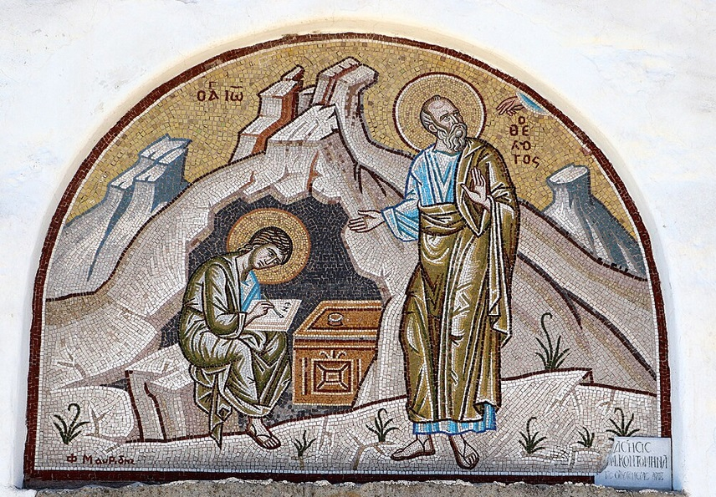
การวิเคราะห์พระธรรมวิวรณ์ สอนโดย อ.Tim จากคำบันทึกของ อ. Max Klein
REVELATION 034
2025 01 21

Slide 2


Slide 3
Revelation 2:4. ‘But I hold [aoristic present is very Koine] this against you, that you have abandoned [deserted] your most important [first in degree] love [their love for God the Father and the Lord Jesus Christ].
ἀλλὰ ἔχω κατὰ σοῦ ὅτι τὴν ἀγάπην σου τὴν πρώτην ἀφῆκες.
แต่เรามีข้อที่จะต่อว่าเจ้าบ้าง คือว่าเจ้าละทิ้งความรักดั้งเดิมของเจ้า

Slide 4
Rev 2:5 เหตุฉะนั้น จงระลึกถึงสภาพเดิมที่เจ้าได้หล่นจากมาแล้วนั้น จงกลับใจเสียใหม่ และประพฤติตามอย่างเดิม มิฉะนั้นเราจะรีบมาหาเจ้า และจะยกคันประทีปของเจ้าออกจากที่ เว้นไว้แต่เจ้าจะกลับใจใหม่
Rev 2:6 แต่ว่าพวกเจ้ายังมีความดีอยู่บ้าง คือว่าเจ้าเกลียดชังกิจการของพวกนิโคเลาส์นิยมที่เราเองก็เกลียดชังเช่นกัน
Rev 2:7 ใครมีหูก็ให้ฟังข้อความซึ่งพระวิญญาณตรัสไว้แก่คริสตจักรทั้งหลาย ผู้ใดมีชัยชนะ เราจะให้ผู้นั้นกินผลจากต้นไม้แห่งชีวิต ที่อยู่ในท่ามกลางอุทยานสวรรค์ของพระเจ้า'

Slide 5
Correction from yesterday: re: Christian service/good deeds without love for God is meaningless “outhen/ouden”
Refer: 1 Cor. 13:1-3, not 1 Cor. 3
https://www.maxkleinbibleministries.org/copy-of-fwg1-chap-3-system-of-thinking

Slide 6
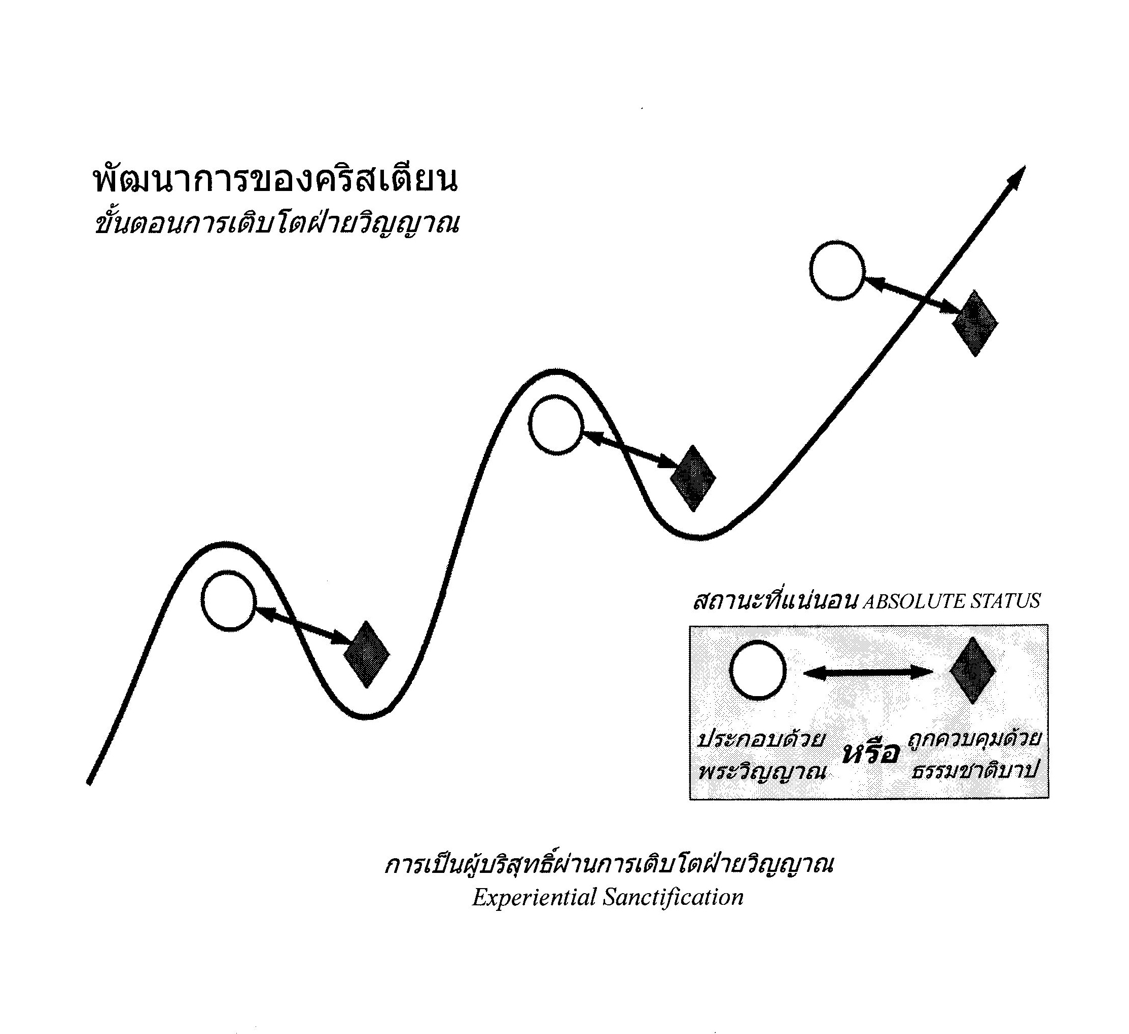
1. Spiritual growth should be constant over time. 2. There is an ultimate goal(s): Spiritual maturity, love for God, occupation with Christ, passing of evidence testing (telos/telios) 3. If studying and applying every day, every new day should be an improvement on the previous day regardless of circumstances.

Slide 7
Distractions:
Religion : “Satan’s ace trump” (see next slide for explanation)
Materialism
Liberalism, leading not to freedom but totalitarian control
Promotion of lust (monetary, power, approbation, sex, drugs, entertainment etc.)
Socialism / Globalism / Environmentalism
Anti-semitism
“Emotional revolt of the soul” - incl. Society (social life, time-wasting friendships or relationships)

Slide 8
From Max Klein, Revelation, Lesson 109, minute 31
“Emotions are designed to help us enjoy our lives, not run our lives.”
And then....

Slide 9
...he says: “...just like in marriage. A wife is supposed to enjoy the marriage, not run the marriage.”
Psychologists and psychiatrists generally agree that women are more emotional in their decision making, whereas men are more analytical/rational.

Slide 10
Evil is Satan’s policy and function as the ruler of this world. Evil is Satan’s system by which he administers the rulership of this world, attempting to neutralize free will and centralize power and so gain complete control (Dan. 7; Rev. 13; 17).
Though Satan would like to bring in a world government under his authority, a rule sponsoring world peace and prosperity, he neither has the integrity nor the ability to accomplish this goal.

Slide 11
เป้าหมายของคริสเตียนคือ เรียนรู้ถึงพระประสงค์ของพระเจ้า เรียนรู้ที่จะควบคุมธรรมชาติบาปและอารมณ์ของตน ไม่ให้ถูกหลอกด้วยกลอุบายของซาตาน และมุ่งหน้าไปถึงเป้าหมายที่พระเจ้าทรงตั้งไว้
คริสเตียนก็จะเติบโตขึ้น ผ่านการตีสอน ความกดดัน ความยากลำบากและการทดสอบในยามเจริญ

Slide 12
James 1:2-4, 12
Romans 5:3-4
Philippians 1:29
Psalms 34:19

Slide 13
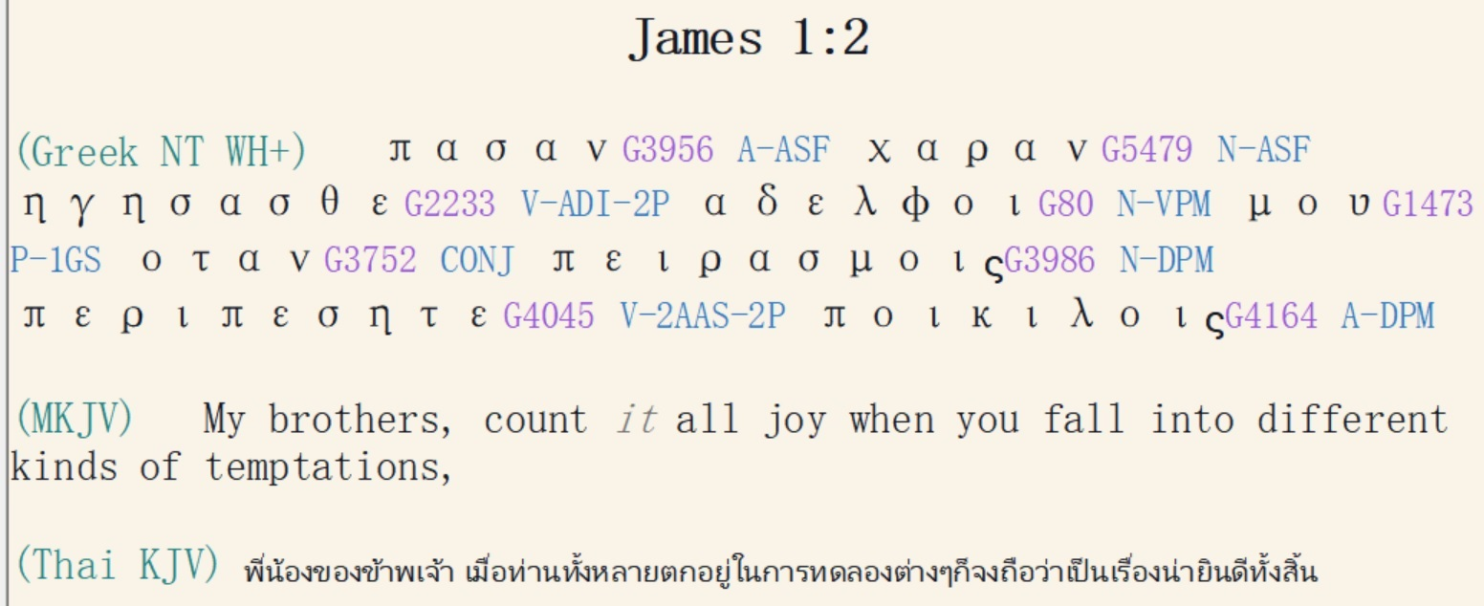

Slide 14
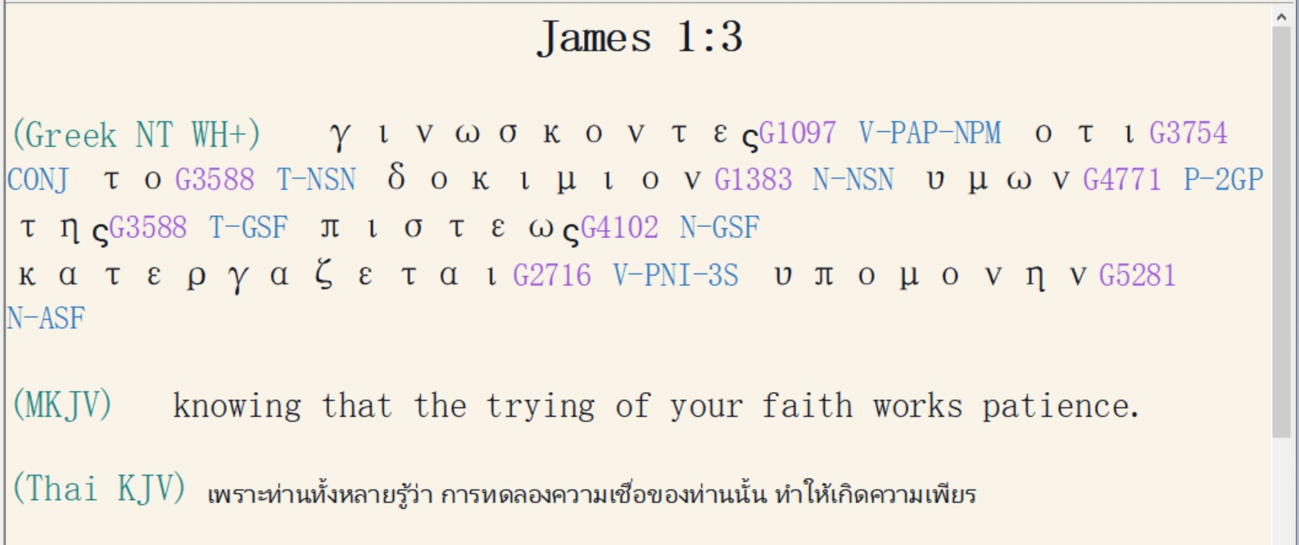
“dokimion” - testing.
“of faith” (Bible doctrine Rom. 10:17) The Word of God, the thinking of God, is on trial, and we are to present it as truth: “alive and powerful”

Slide 15
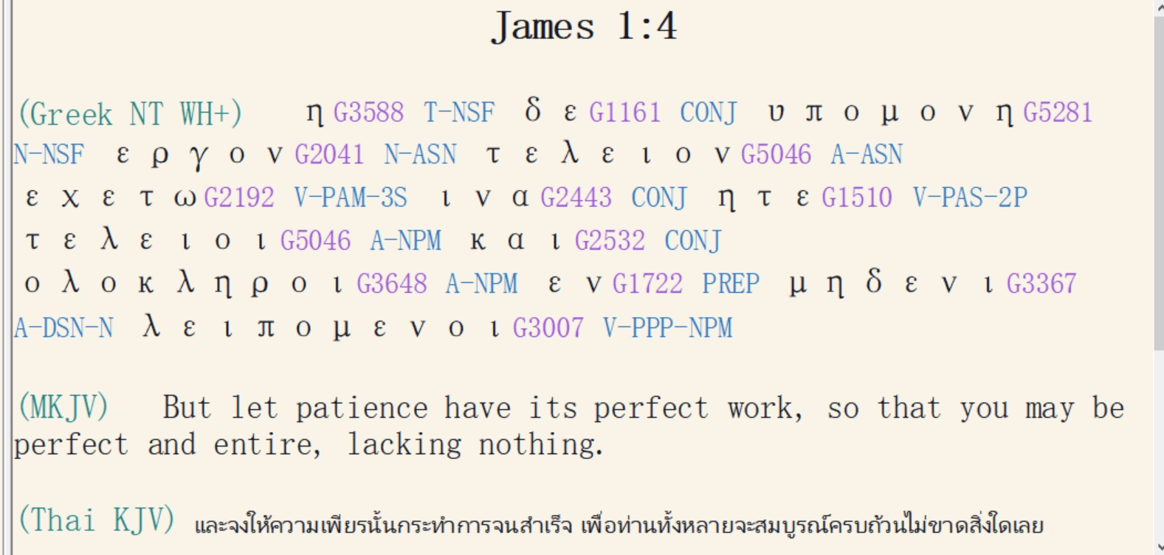

Slide 16
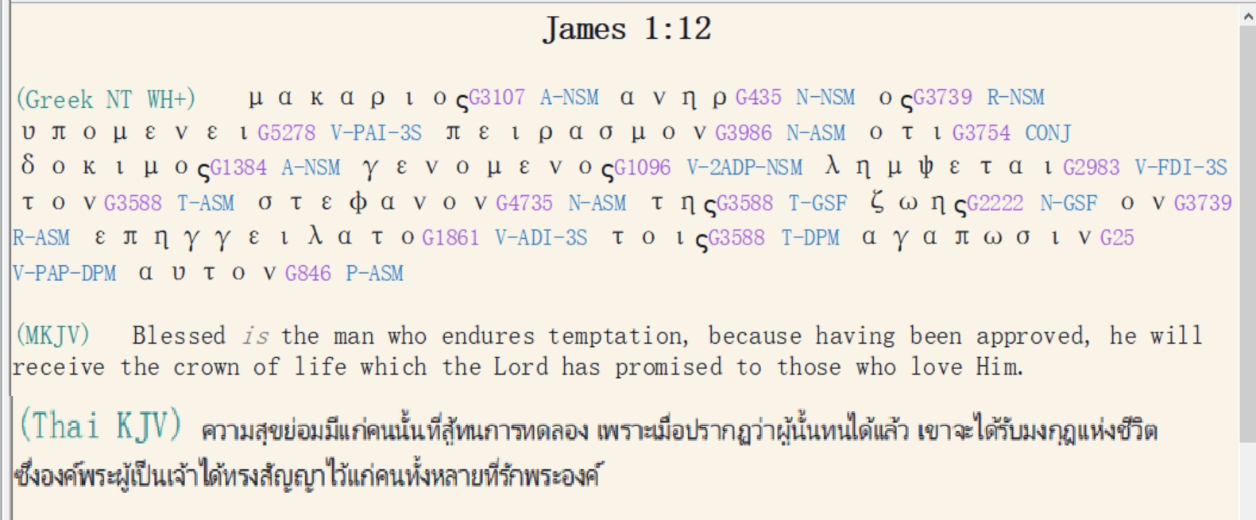

Slide 17
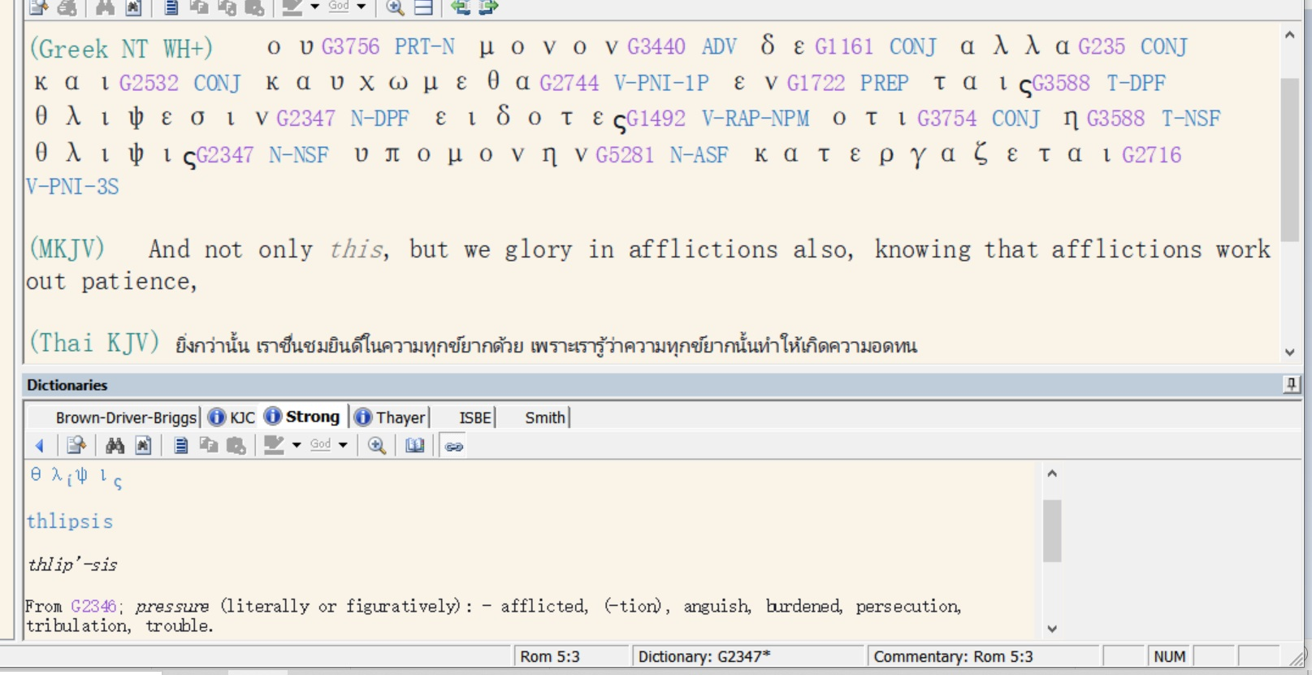

Slide 18
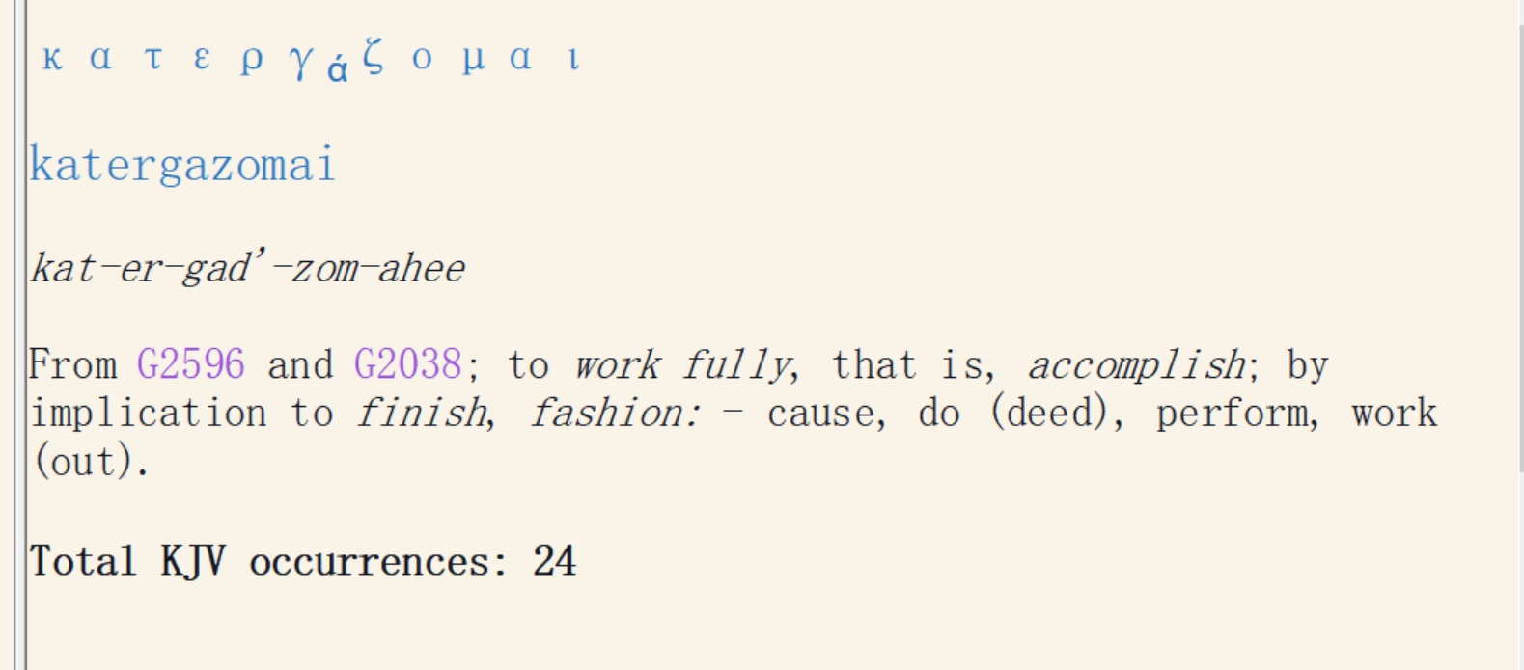

Slide 19
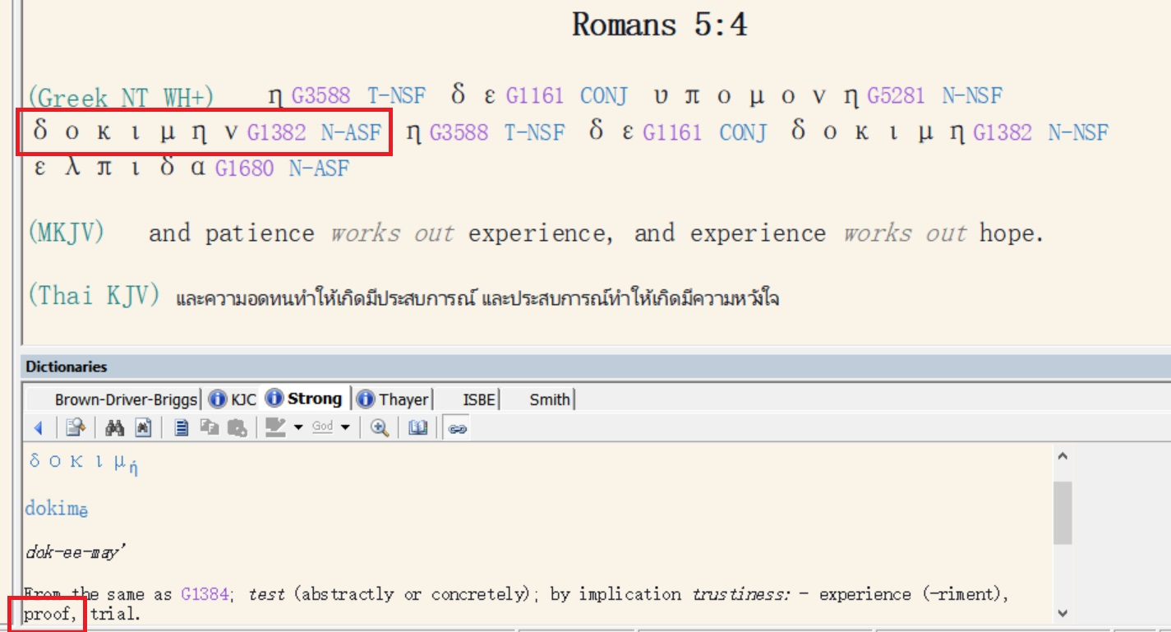

Slide 20
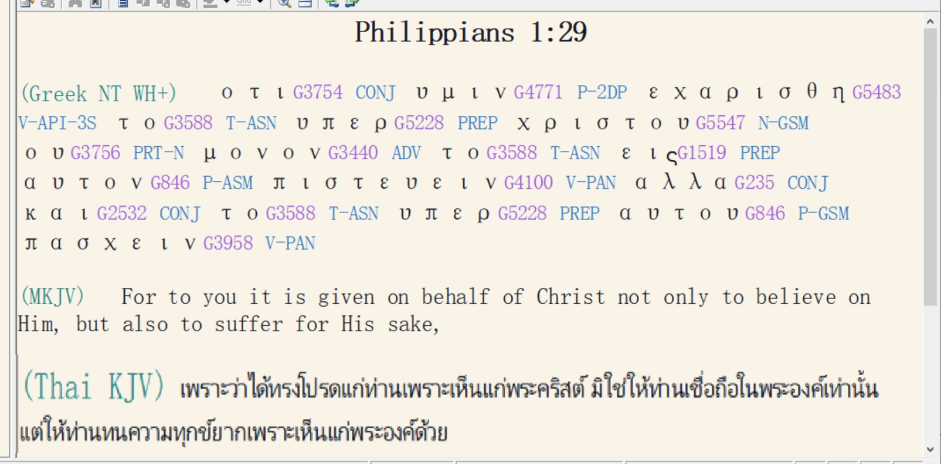

Slide 21
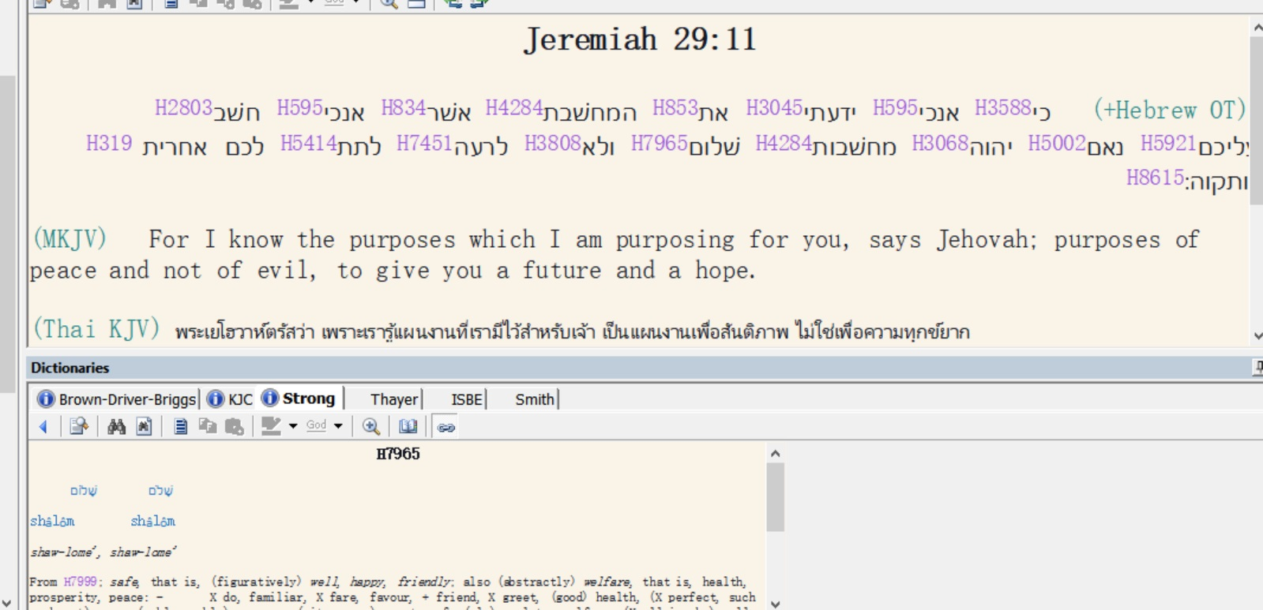

Slide 22
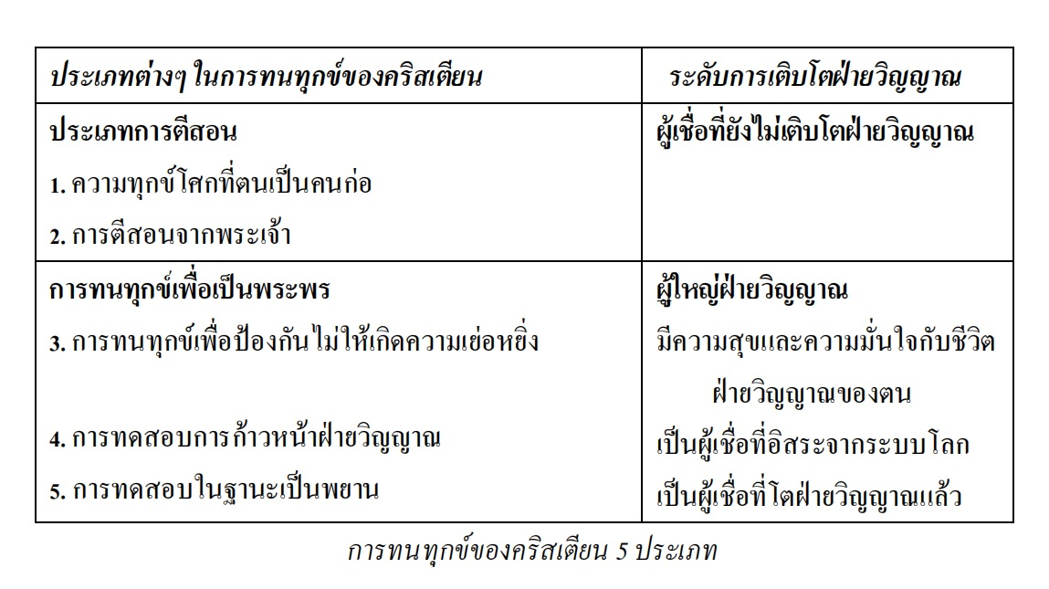

Slide 23
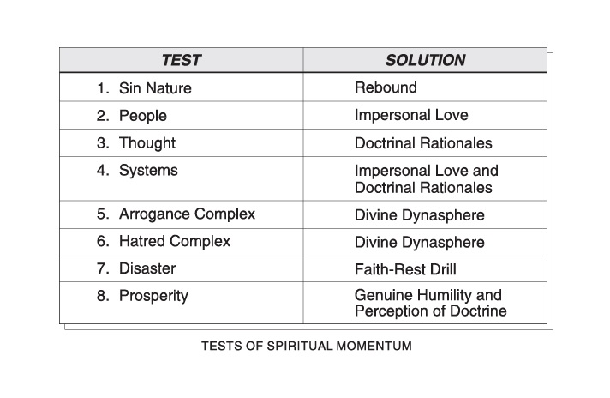
They endured under testing; first they passed Providential Preventive Suffering with its three tests namely people, thought and system testing.
These tests are a warm-up for the different Momentum Tests.

Slide 24
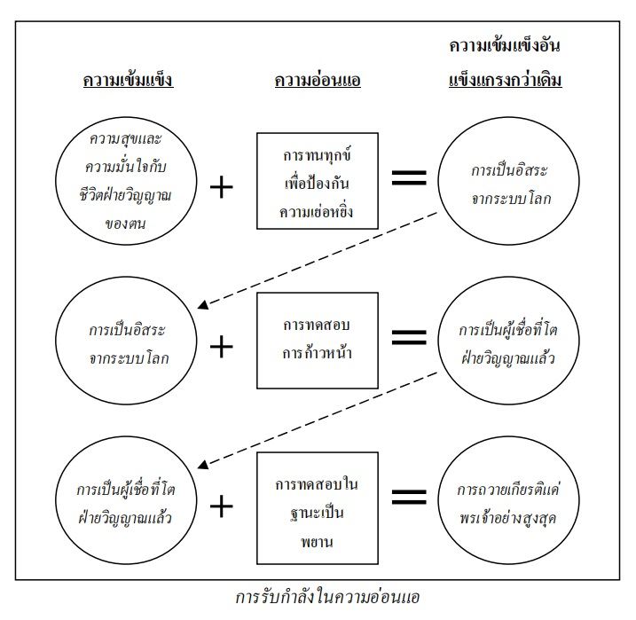
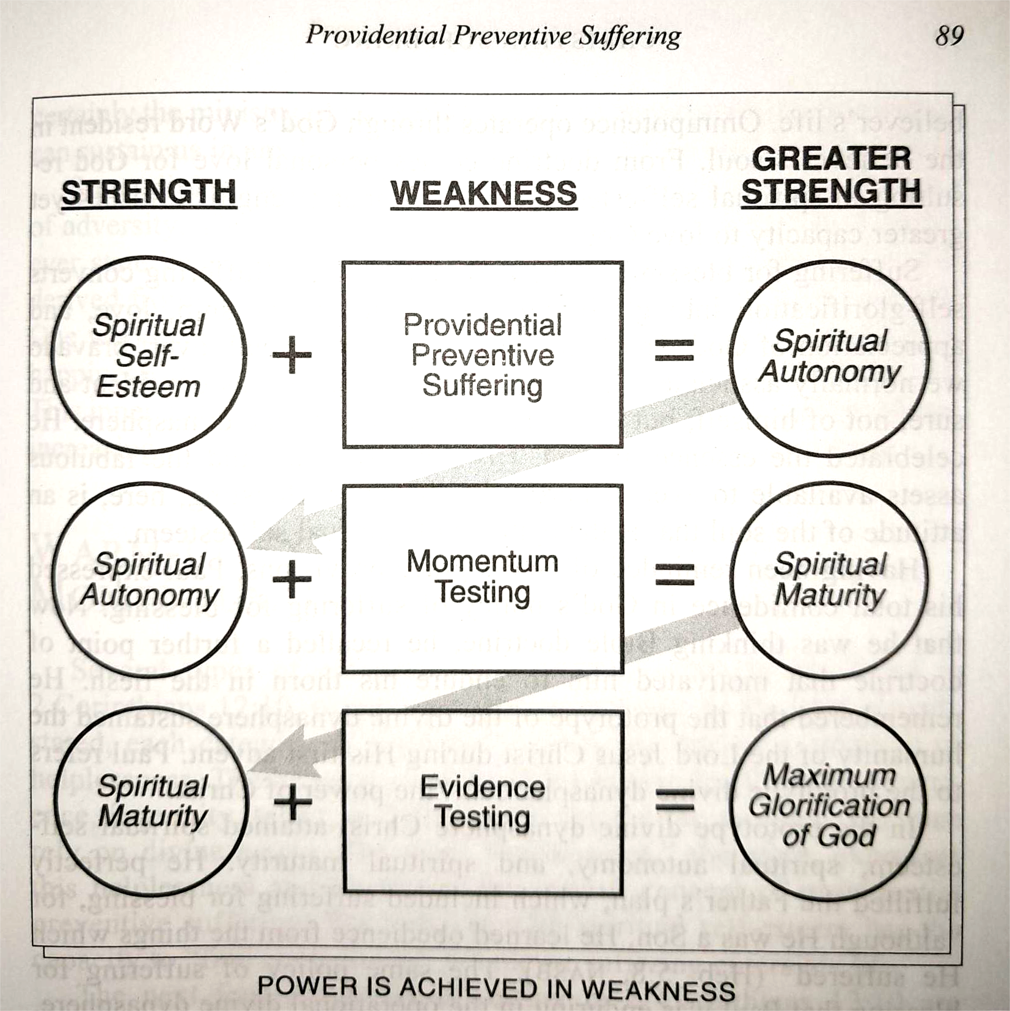
2 คร. 12:9-10; ฟป. 4:11-13

Slide 25
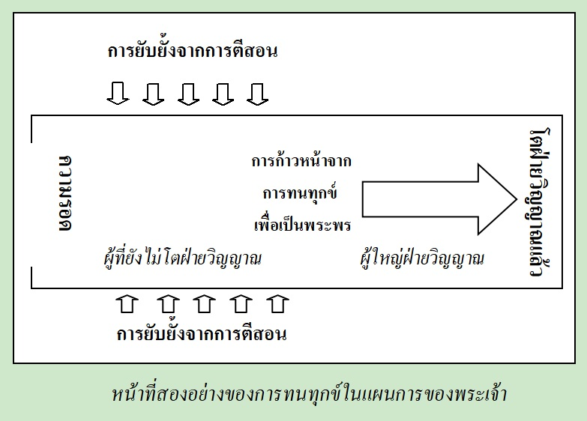
จากหนังสือ การทนทกุข์ของคริสเตียน หน้าที่ 3

